Slide 1

Команда «Перчики»
РЕАЛІЗАЦІЯ ПРОЄКТУ ЗІ СТВОРЕННЯ ПЕРСОНАЛЬНОГО ПОМІЧНИКА З ІНТЕРФЕЙСОМ КОМАНДНОГО РЯДКА
- 2022

Slide 2
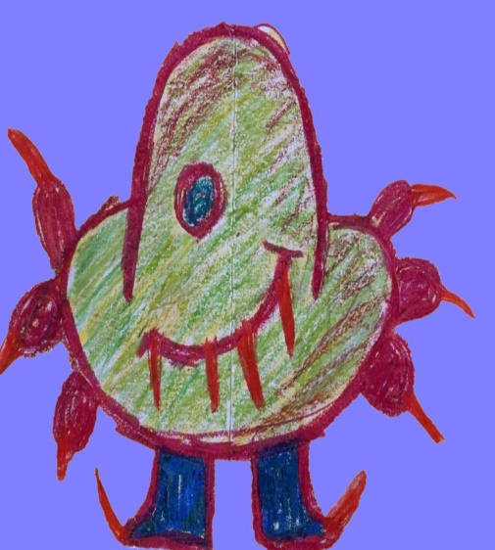

Склад команди
Team-lead Шквир Іван
Scrum master Тарас
Член команди Мусфар

Slide 3
Технічне завдання проекту
Програма має:
зберігати контакти з іменами, адресами, номерами телефонів, e-mail та днями народження до книги контактів;
виводити список контактів, у яких день народження через задану кількість днів;
перевіряти правильність даних під час створення або редагування запису;
здійснювати пошук контактів з книги контактів;
редагувати та видаляти записи з книги контактів;
зберігати нотатки з текстовою інформацією;
проводити пошук за нотатками;
редагувати та видаляти нотатки;
додавати в нотатки "теги", що описують тему та предмет запису;
здійснювати пошук та сортування нотаток за ключовими словами (тегами);
сортувати файли у зазначеній папці за категоріями.
Додаткове ускладнене завдання 12: Бот повинен аналізувати введений текст і запропонувати команду для виконання

Slide 4
Структура програми

Slide 5
Встановлення пакету в системі

Slide 6
Виклик пакета

Slide 7
Основний функціонал

Slide 8
Додатковий функціонал (фічі)

Slide 9
Реакція на помилки

Slide 10
Завершення роботи з програмою

Slide 11
Збереження даних

Slide 12
Які складнощі були/вирішення проблем

Slide 13
Висновки по проекту

Slide 14
Висновки по роботі команди

